Slide 1
Collège T. Renaudot
Rencontre- Information
Parents des élèves de CM2
2014 – 2015

Slide 2
Une structure diversifiée
24 classes collège:
  6ème x 6
  5ème x 6
  4ème x 6
  3ème x 6
4 classes collège EGPA (enseignement général et professionnel adapté) :
  1 classe par niveau 6ème , 5ème , 4ème , 3ème .
Un dispositif ULIS (unité localisée d’inclusion scolaire)
Une intégration d’élèves de l’IRJS (jeunes sourds)

Slide 3
Les effectifs
Niveau | Ens.Général dont IRJS | EGPA | ULIS
6ème | 170 5 | 15 | 11
5ème | 169 4 | 16
4ème | 167 2 | 17
3ème | 166 3 | 15
 | 672 | 63 | 11
Total |  |  | 746

Slide 4
Les personnels du collège
Equipe de direction
  Principal
  Principal(e) – adjoint(e)
  Directrice SEGPA
  Gestionnaire
  Secrétariat
    2,5 postes
  Vie scolaire
    1 conseillère principale d’éducation
    6.5 postes d’assistants d’éducation

Slide 5
Les personnels du collège
Personnel enseignant:
  52 professeurs
  1 documentaliste
  1 conseiller d’orientation psychologue
Personnel médico-social
  1 temps plein infirmerie (2 infirmières)
  1 assistante sociale
Personnel d’entretien et de service
  14 agents
  ½ poste agent chargé de la maintenance informatique

Slide 6
Les locaux
Salles de cours
Salles de cours spécifiques (arts plastiques , musique, technologie, sciences, langues vivantes…)
Salles informatiques
Ateliers professionnels SEGPA
Salle d’étude
Infirmerie
Salles de réunion
Foyer socio-éducatif
Self
Ateliers (entretien lingerie..)
Gymnase et terrains de sports

Slide 7
La scolarité au collège
Cycle d’adaptation: année de 6ème
Cycle central: années de 5ème et 4ème
  Le cycle central permet aux élèves d'approfondir et d'élargir leurs savoirs et savoir-faire
  En cinquième, les élèves peuvent débuter l'apprentissage du latin (2h)
  En quatrième, tous les élèves commencent une deuxième langue vivante étrangère : Allemand, Espagnol, Italien (3h)
Cycle d’orientation: année de 3ème
  Le cycle d'orientation complète les acquisitions des élèves et les met en mesure d'accéder aux formations générales, technologiques ou professionnelles qui font suite au collège

Slide 8
L’année de 6ème
Du statut de « grand » à celui de « petit »
D’une structure « familiale » à une communauté scolaire de 800 personnes
Passage d’un professeur à un professeur par discipline
Apprentissage progressif de l’autonomie
(bien encadrée)

Slide 9
La vie scolaire: une nouveauté:
  Encadrement des élèves
  Heures d’études
  Les assistants d’éducation
  Régime demi-pension (4 jours ou 5 jours)
  Régime de sortie :Vert- orange – rouge
Centre de Documentation et d’Information
La communication avec les familles
    Le carnet de correspondance
    « Pronote »: suivi des notes et absences en temps « réel »
    Le site du collège
    Les rencontres parents /professeurs: 2 temps
      Fin septembre :équipe pédagogique
      Décembre: rendez-vous individuels
r

Slide 10

Le site du collège, en ligne

Slide 11
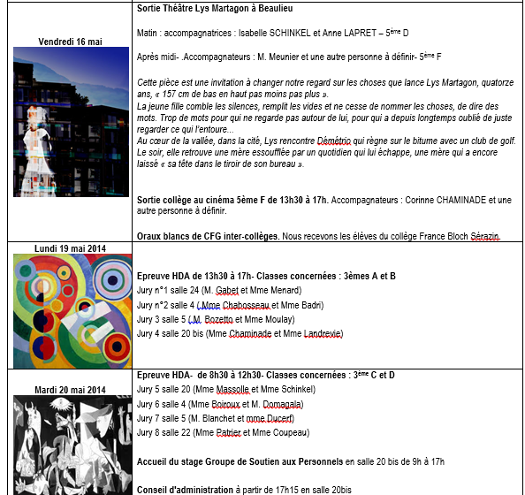
La gazette Renaudot, actualités

Slide 12
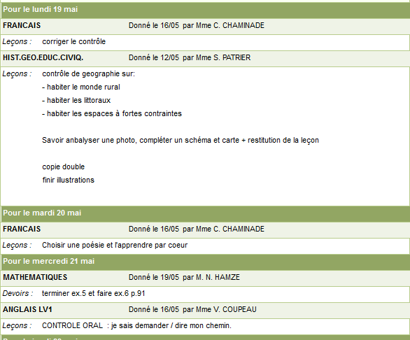
Pronote, le cahier de textes

Slide 13
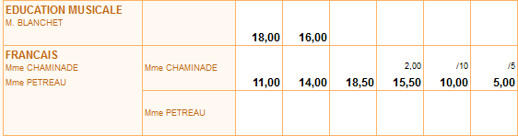
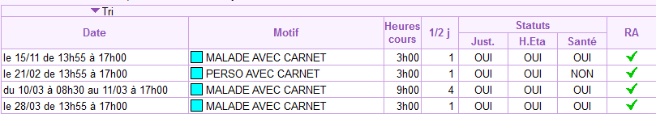
Pronote, suivi des résultats et des absences

Slide 14
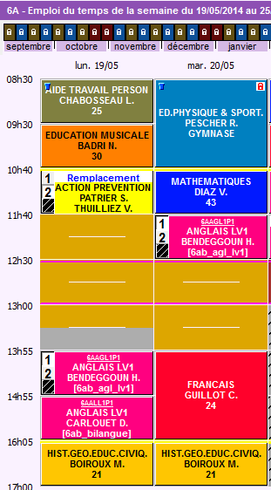
Pronote, un emploi du temps actualisé

Slide 15
ENSEIGNEMENTS OBLIGATOIRES 6ème | HORAIRE DE L'ÉLÈVE
Français | 4 + (0,5) ou 5
Mathématiques | 4
Langue vivante étrangère | 4
Histoire-géographie-éducation civique | 3
Sciences et techniques : - sciences de la vie et de la Terre - technologie | 1 + (0,5) 1 + (0,5)
Enseignements artistiques : - arts plastiques - éducation musicale | 1 1
Éducation physique et sportive | 4

Slide 16
Accompagnement et enseignement facultatif
Aide aux élèves et accompagnement de leur travail personnel : 2 heures par division
Heures de vie de classe : 10 heures annuelles
Enseignement bilangue : 3 heures / 3h anglais
(allemand ; espagnol)
UNSS (sport scolaire) : rencontres sportives le mercredi

Slide 17
Une journée au collège
8h15 : ouverture
8h30: début des cours: 2 séquences de 55 minutes
10h20: Récréation
10h35: 2 séquences de 55 minutes
11h30 : début du restaurant scolaire
12h30 -13h50 repas et récréation – foyer –clubs-chorale UNSS, etc.
13h55: 2 séquences de 55 minutes
15h45: récréation
16h05: 1 séquence de 55 minutes

Slide 18
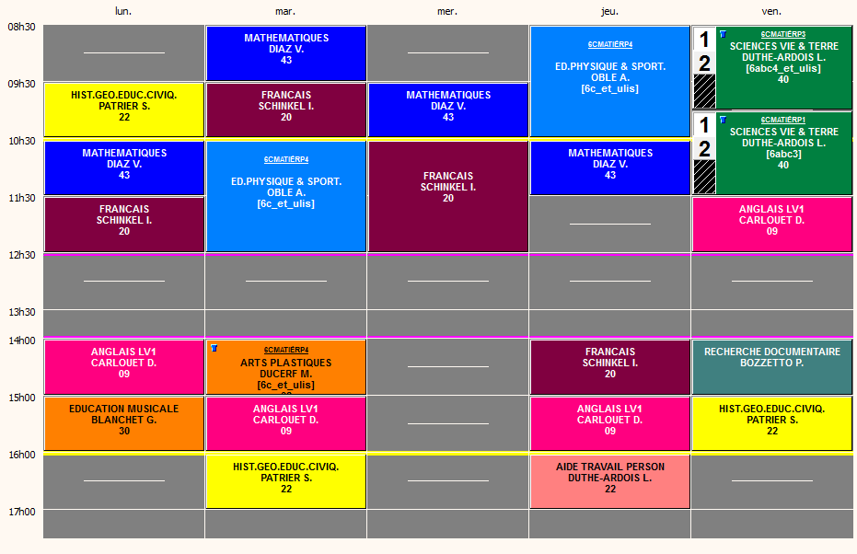
Un exemple d’emploi du temps

Slide 19
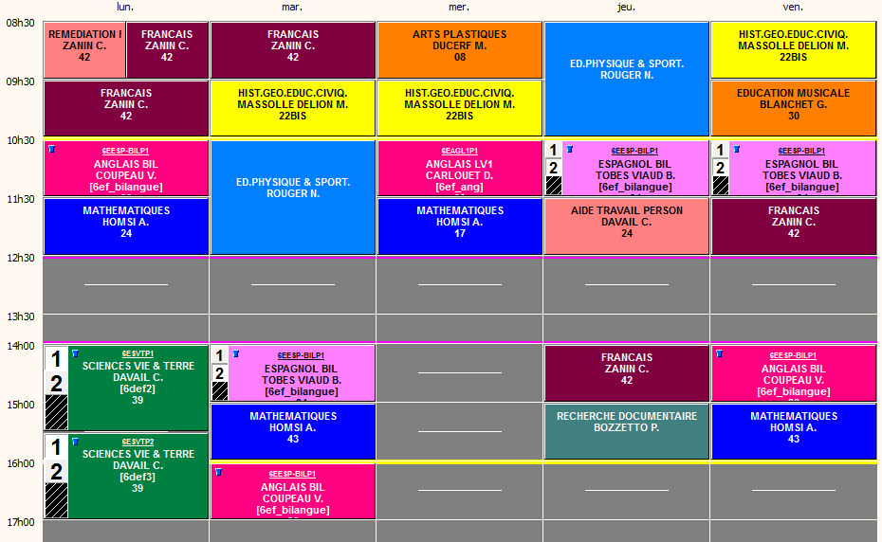
Un autre exemple d’emploi du temps

Slide 20
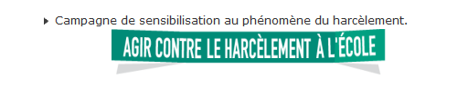
Le collège, lieu d’apprentissage de la citoyenneté et lieu de prévention
« sensibilisation à la puberté »,
« lutte contre le harcèlement à l’école »,
« sensibilisation aux risques liés à l’utilisation des NTIC »,
« lutte contre l’homophobie »…
« action petit déjeuner »
En lien avec les programmes d’HG et Education civique : visite du tribunal de Poitiers et des lieux de mémoire.

Slide 21
Le collège, lieu d’ouverture culturelle
Action collège au théâtre une programmation sur les théâtres de quartiers
Des rencontres avec des auteurs, des metteurs en scène
Des échanges linguistiques
Des partenariats échanges Brigitte Sauzay.
Des sorties pédagogiques ciblées

Slide 22
La réussite au collège

Slide 23
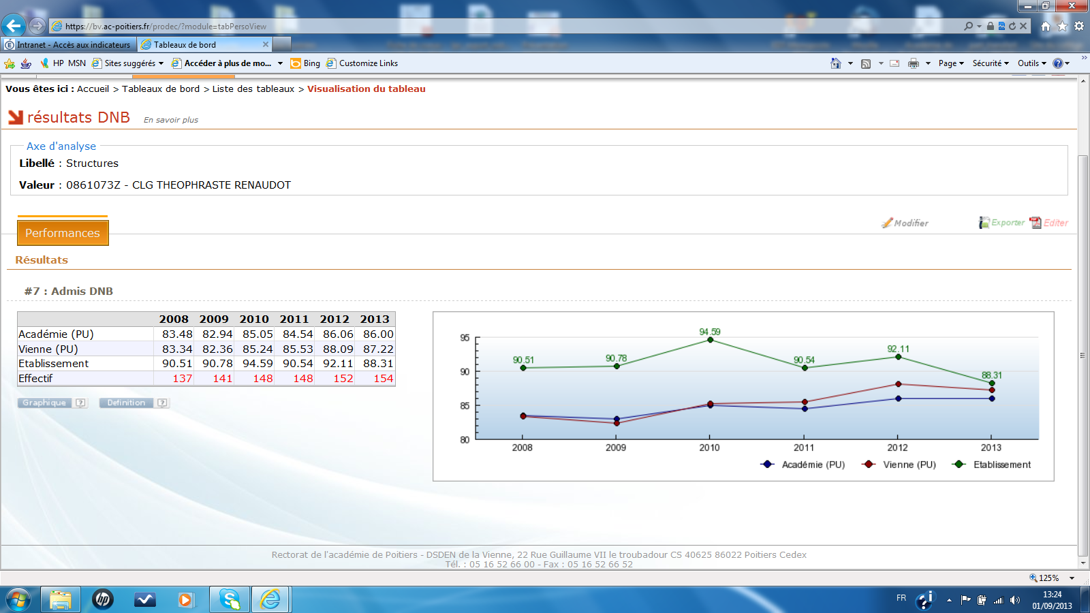
Evolution résultats DNB 2008 -2013

Slide 24
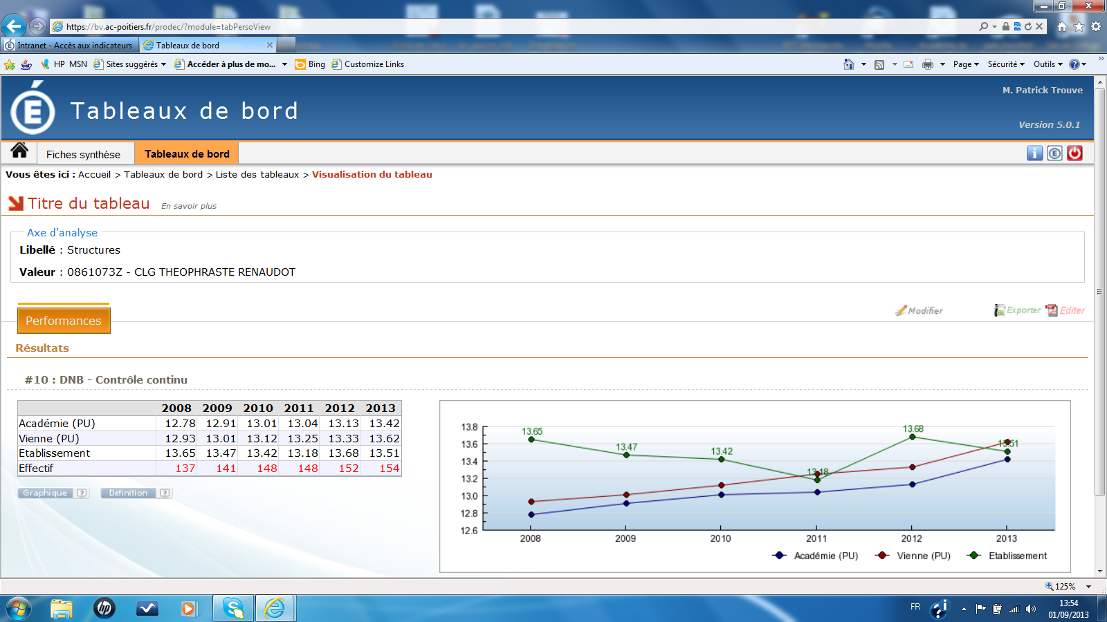
Evolution résutats contrôle continu

Slide 25
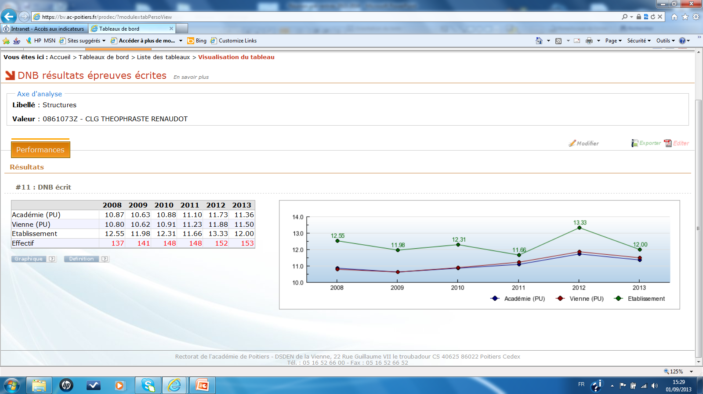
Evolution résultats épreuves écrites

Slide 26
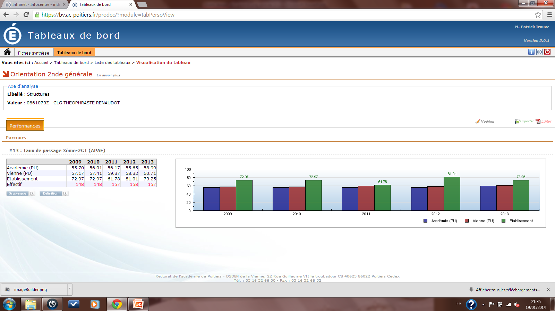
Taux passage en 2nde Générale

Slide 27
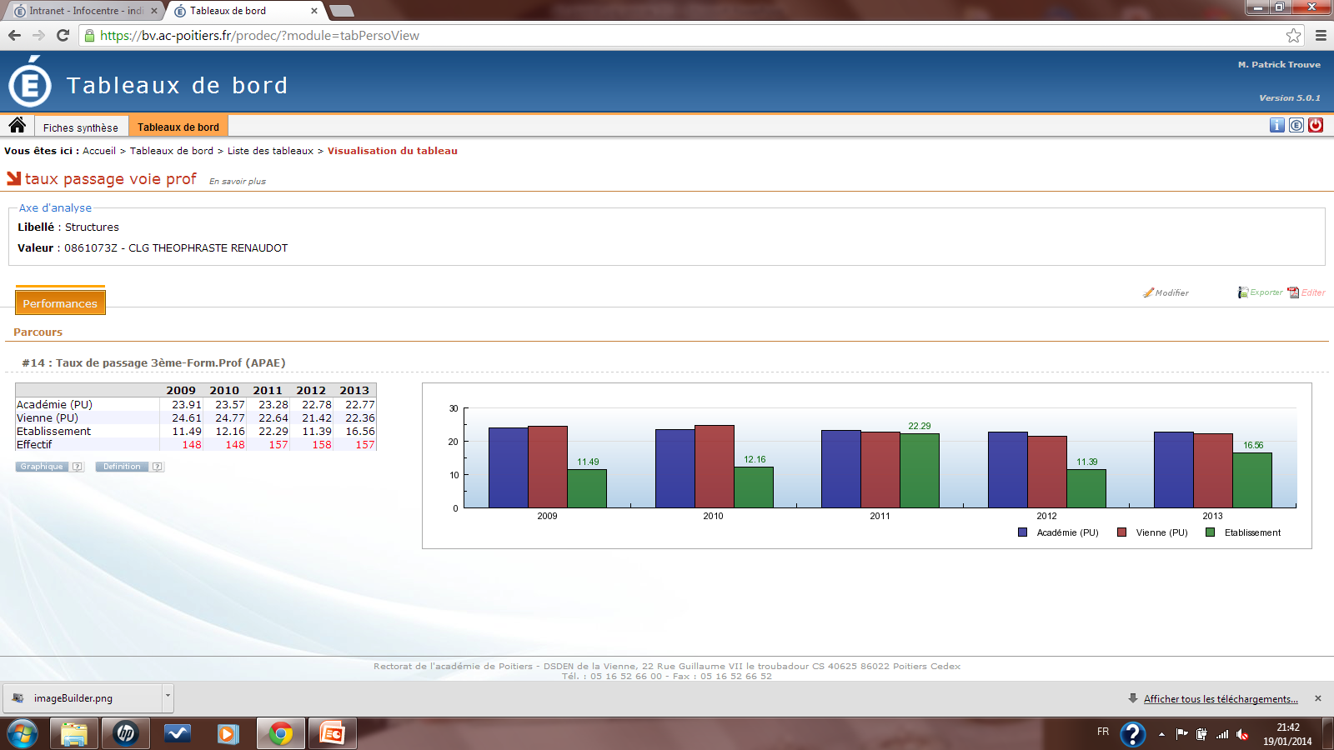
Taux passage 3ème vers voie professionnelle

Slide 28
Liaison Ecoles Collège:
  Le secteur:
    M. Pagnol / Ligugé / Fontaine le conte / St-Benoit rive gauche
    Prévision effectifs: = 146 (dif =22 places/ capacité d’accueil)
  Commission d’harmonisation
  Accueil écoles du secteur: 3 phases
    1- rencontre équipe de direction / parents dans chaque école
      -Ermitage: 22/05 –Ligugé: 3/06 – Fontaine -Pagnol: 5/06
    2- Portes ouvertes: 14 juin - 9h/12 : familles secteur et hors secteur
    3- accueil des élèves (secteur): une matinée par classe:
      Ermitage-Pagnol:12, 24 juin, /Ligugé: 23 juin / fontaine:16, 19 juin

Slide 29
Inscriptions au collège
Liste officielle transmise au collège le 12 juin
Les dossiers d’inscription sont donnés aux écoles.
Les parents viennent inscrire leur enfant au collège aux dates indiquées sur le dossier.
Prévoir 3 photos, copie du livret de famille, acte de jugement si nécessaire.

Slide 30
La rentrée 2014-2015
Mardi 2 septembre: accueil des 6èmes uniquement
Mercredi 3: accueil des autres classes
(pas de cours en 6ème)
Jeudi 4 : reprise de l’emploi du temps habituel
Séjour d’intégration à St-Cyr: 15-16 et 18-19 septembre
Réunion de rentrée: 18 septembre
Association des parents d’élèves:
  A.G. :18 septembre 20h30 au collège
  Retrait des colis fournitures possible le -14 juin (portes ouvertes)
  -18 juin 16h – 18h

